Slide 1


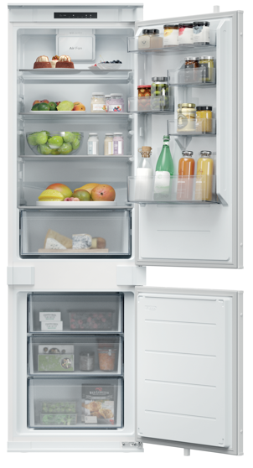

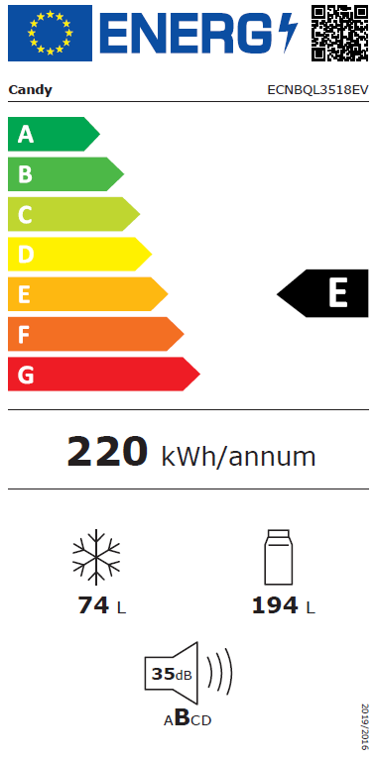




ECNBQL3518EV
Vestavná kombinovaná chladnička s mrazákem Fresco – šířka 54 cm
elektronické ovládání, en. třída E, Low Frost, ventilátor, 1x Crisper
Parametry odpovídají Nařízení v přenesené pravomoci: (EU) 2019/2016
Více informací o výrobku naleznete pod tímto QR kódem:
54 cm
Hlavní vlastnosti (Nařízení v přenesené pravomoci: (EU) 2019/2016)
Třída energetické účinnosti E
Celkový čistý objem (l) 268
Čistý objem chladničky/mrazáku (l) 194/74
Roční spotřeba energie (kWh/rok) 220
Mrazicí výkon (kg/24 hod) 3
Úroveň emisí hluku šířeného vzduchem (dB(A) re 1 pW) 35
Emisní třída hluku šířeného vzduchem B
Klimatická třída SN.N.ST
Hvězdičkové označení * * * *
Vlastnosti
Elektronické ovládání – dotykové ovládání ovládacího panelu
Technologie Low Frost - ve srovnání s chladničkami se statickým chlazením snižuje tvorbu námrazy až o 20 %
Super Cooling – rychlé chlazení
Zvukový signál při nedovřených dveřích
ECO režim
Chladnička
3 + 1 skleněné police
2 + 3 přihrádky ve dveřích chladničky
1x Univerzální box (Crisper) bez regulace vlhkosti vzduchu
Mraznička
3 plastové zásuvky (transparentní)
Konstrukce
Osvětlení LED v chladicí části
Reverzibilní dvířka – výměnné panty dveří
Dveře s náběhem – klouzavé (sliding) panty
Super Cooling
v lednici
177,3 cm
Low Frost technologie
Výměnný závěs dveří
LED
osvětlení
Logistická data
Kód 34901762
EAN 8059019107738
Barva Bílá
Rozměry výrobku V × Š × H (mm) 1773 × 540 × 550
Čistá váha výrobku (kg) 56
Rozměry balení V × Š × H (mm) 1885 × 584 × 613
Hmotnost s obalem (kg) 63

